Slide 1

Муниципальное бюджетное учреждение дополнительного образования
«Центр развития творчества детей и юношества»
Ленинского района г. Барнаула
(МБУДО «ЦРТДиЮ»)
V ВСЕРОССИЙСКИЙ ПЕДАГОГИЧЕСКИЙ КОНКУРС
«ВОСПИТАНИЕ ПАТРИОТА И ГРАЖДАНИНА РОССИИ 21 ВЕКА»
Номинация: «Презентация»
Интерактивная викторина
«Военные страницы истории»,
посвященная 81 годовщине Победы в Великой Отечественной войне
Автор-составитель:
Моргорская Наталья Владимировна,
педагог дополнительного образования
г. Барнаул, 2026

Slide 2

Суть игры «Военные страницы истории» заключается в том, что участвуют 2 команды в составе 6 человек; в результате жеребьевки, происходит выбор команды, которая первая будет выбирать номер вопроса.
В последствии команды по очереди выбирают вопросы. Вопрос звучит одновременно для двух команд. Право ответить на вопрос первой предоставляется команде, которая его и выбрала. Заслушиваются ответы у двух команд, если ответы верны у обеих команд, то каждой из них присуждается по 1 баллу.
Команда не получает балл за отказ от ответа, неверный ответ, за ответ на вопрос несвоевременно; если ответ прозвучал не в полном объеме, то команда получает 0,5 балла.
Игра завершается, когда на все вопросы даны ответы. Происходит подсчет баллов-фишек, участники, набравшие большее количество баллов, награждаются дипломами, остальные-дипломами участника.
Задача команд: за 40 минут дать большее количество правильных ответов, соответственно – получить большее количество баллов-фишек.
По истечении 40 минут подводятся итоги, происходит подсчет баллов.

Slide 3
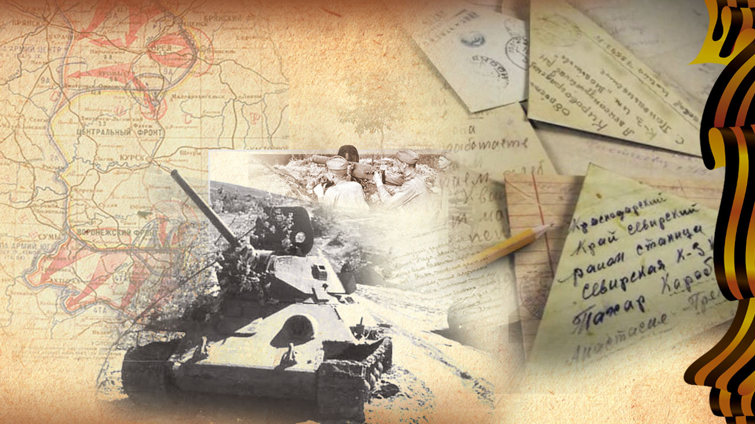
1
2
3
4
5
6
7
8
9
10
11
12
13
14
15
16
17
18
19
20

Slide 4
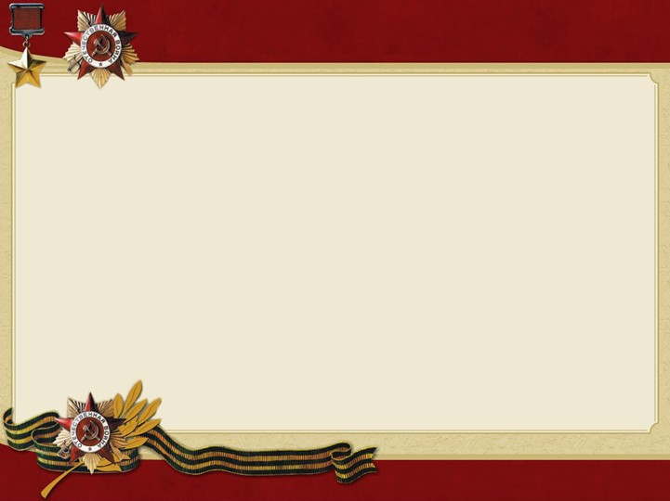

1.Какую годовщину Великой Отечественной войны отмечает наша страна в этом году?
Ответ:

Slide 5
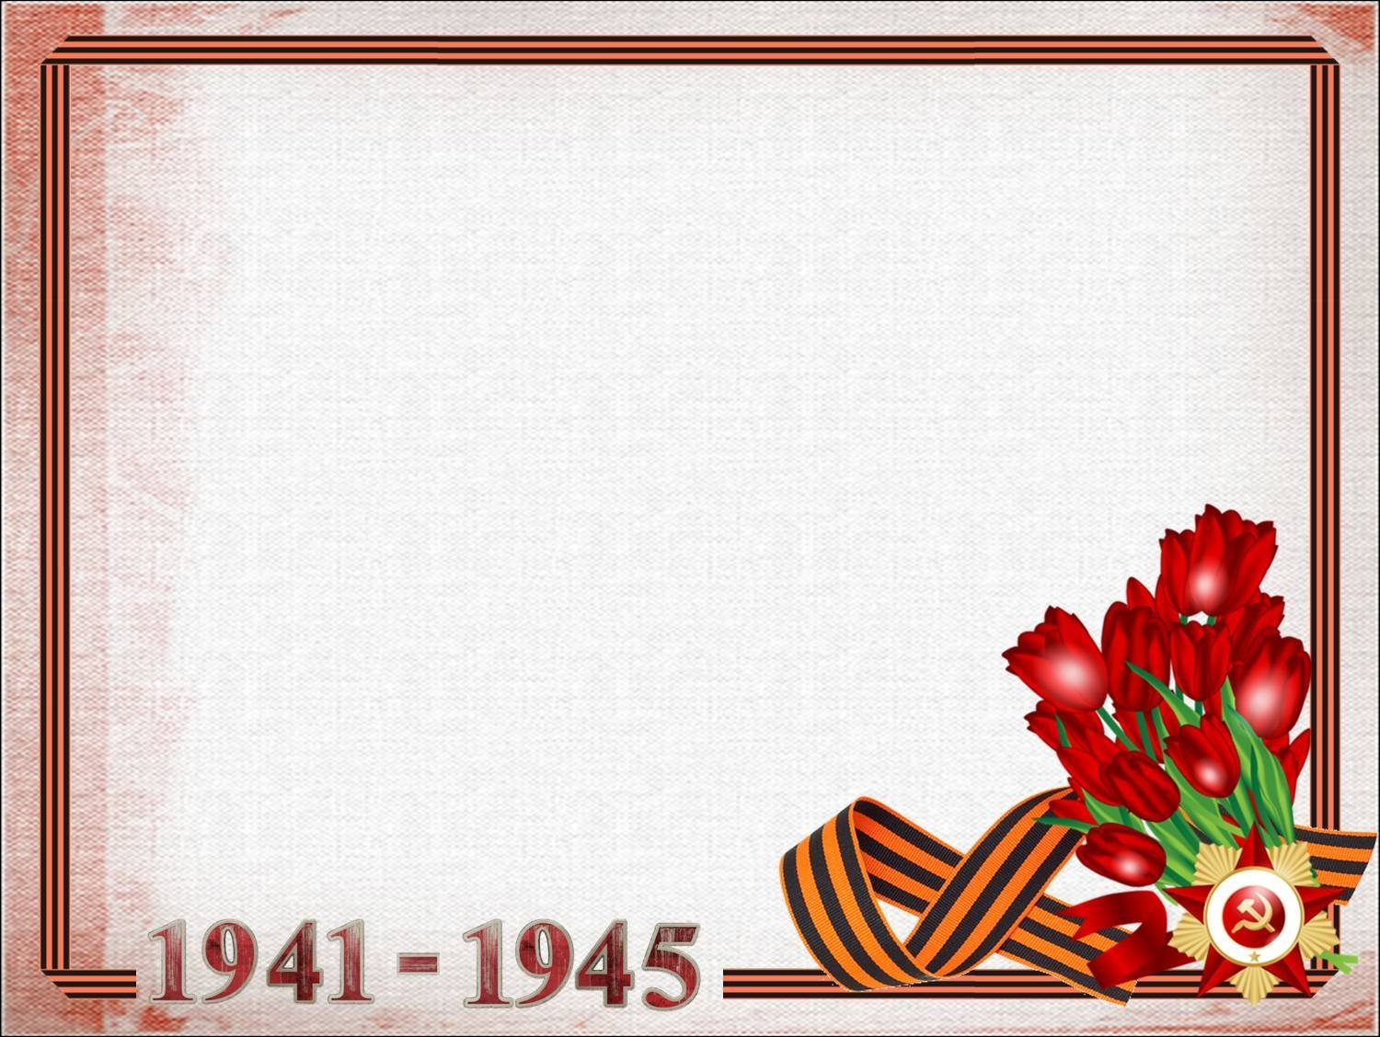

81 годовщину
Великой Победы

Slide 6

2. Сколько лет длилась Великая Отечественная война?
Ответ:

Slide 7

4 года

Slide 8
3.Частью какой войны была Великая Отечественная война?
Ответ:

Slide 9
Частью Второй Мировой войны

Slide 10
4.Назовите фамилию, имя, отчество Верховного главнокомандующего Вооруженными силами в годы Великой Отечественной войны?
Ответ:

Slide 11
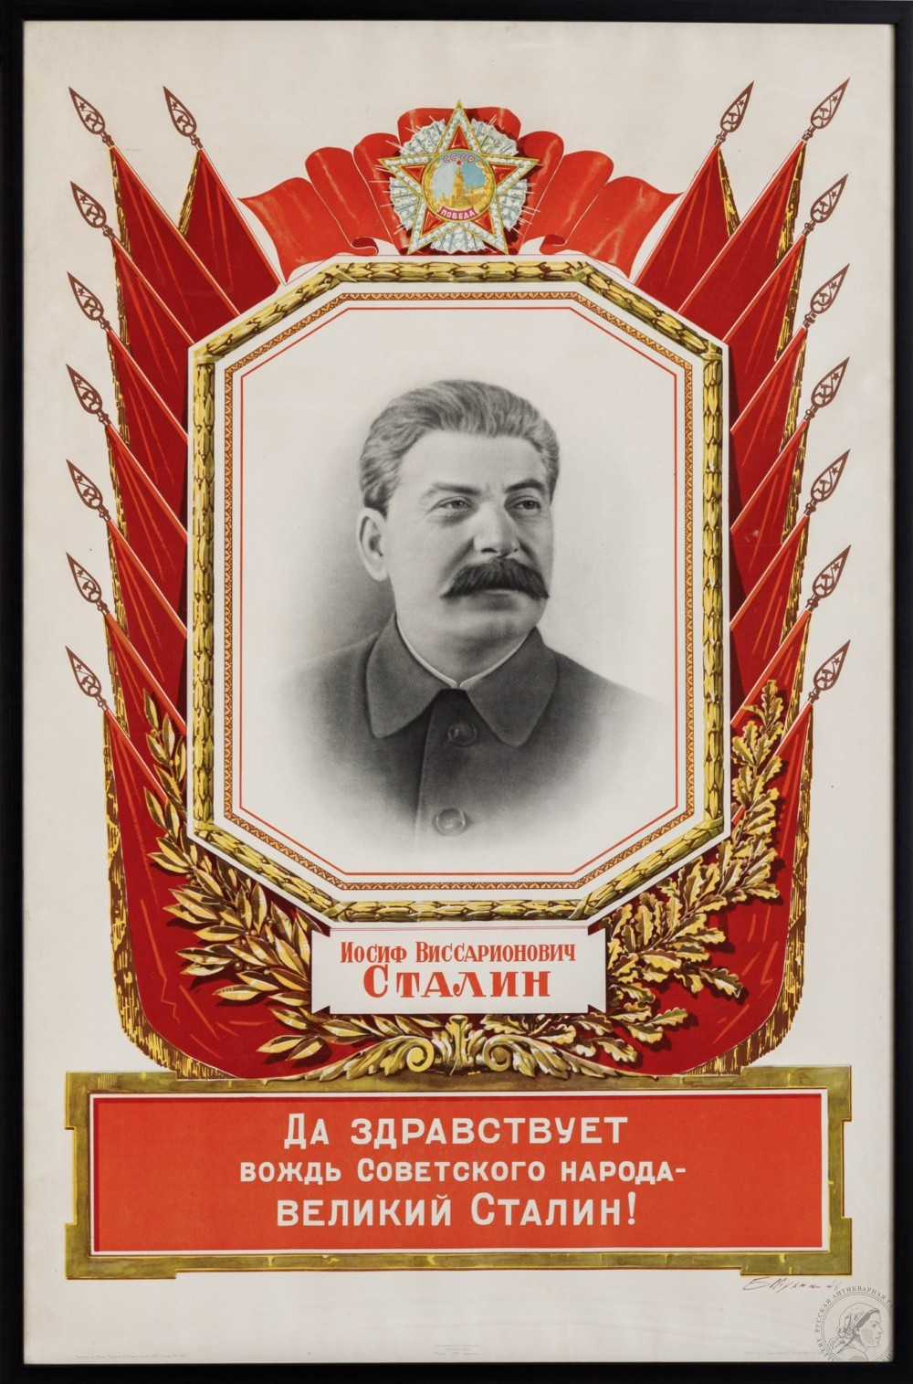

Slide 12
5. Как называлась пограничная застава, которая одной из первых приняла на себя удар фашистских полчищ?
Ответ:

Slide 13

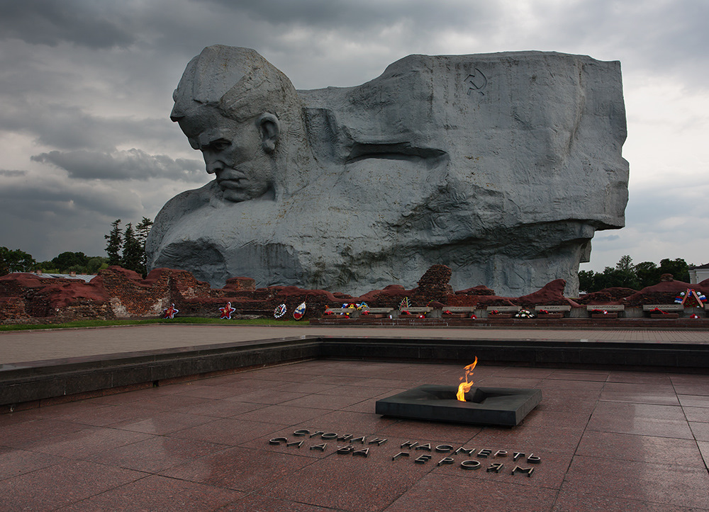

Slide 14
6. Сколько дней длилась оборона Брестской крепости?
Ответ:

Slide 15
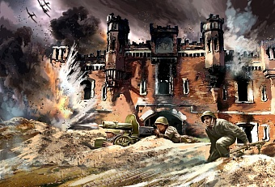
30 дней

Slide 16
7. Какой девиз был изначально на георгиевской ленточке?
Что означают её цвета?
Ответ:

Slide 17
На ленте отображался девиз
«За службу и храбрость».
Чёрный цвет означает «дым», а жёлто-оранжевый – «огонь сражения».

Slide 18
8.Сколько дней продолжалась решающая битва за Сталинград?
Ответ:

Slide 19
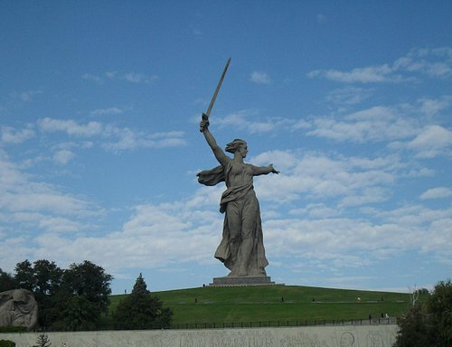
200 дней

Slide 20
9. В ходе какой битвы произошло крупнейшее танковое сражение Великой Отечественной и
Второй мировой войны?
Ответ:

Slide 21
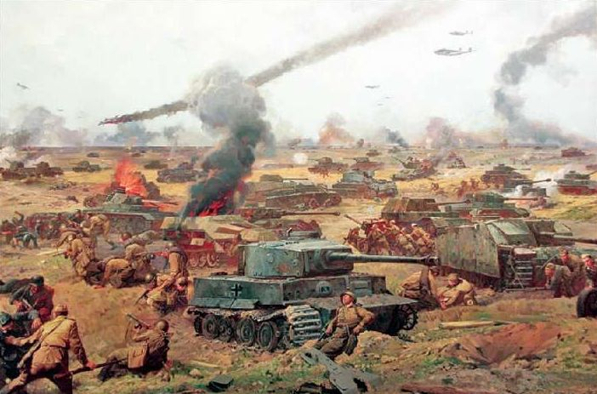
Курской битвы.
В районе посёлка Прохоровка
Белгородской области 12 июля 1943 г. произошло танковое сражение

Slide 22
10. Этой юной россиянке суждено было стать, хоть и посмертно, четвёртой женщиной – Героем Советского Союза и первой в Великой Отечественной войне. Назовите её имя.
Ответ:

Slide 23
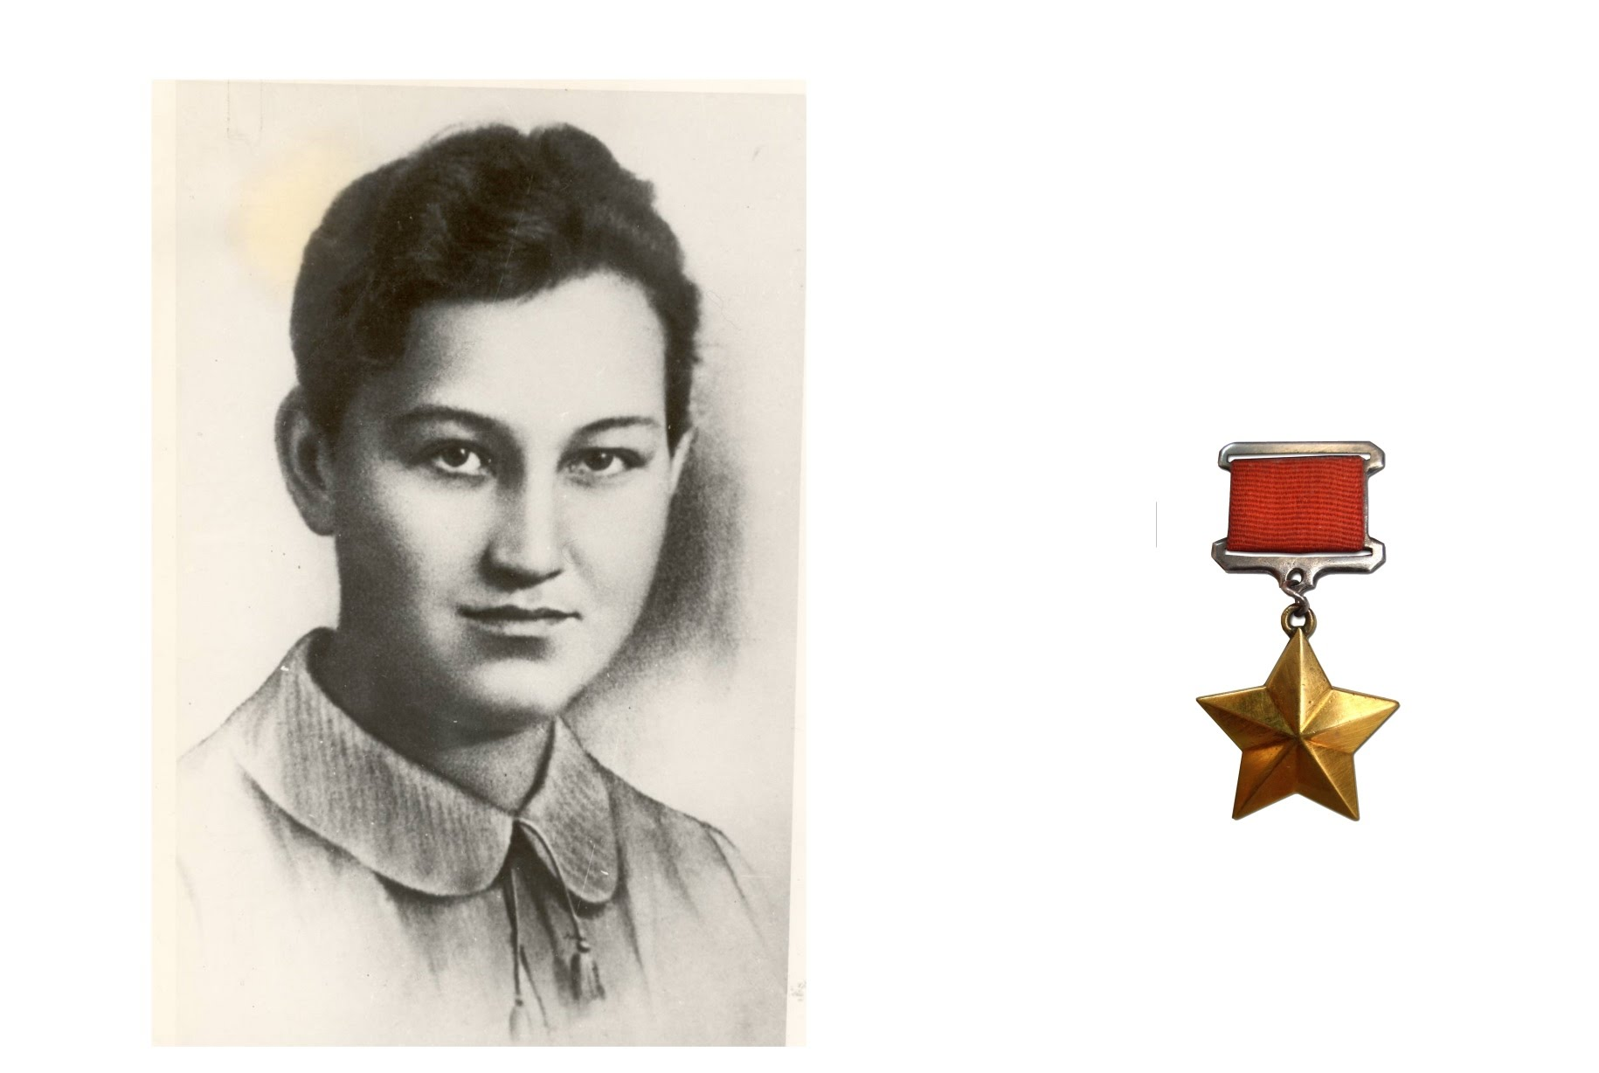
Зоя Космодемьянская- «Таня», партизанка, разведчица

Slide 24
11. Какой город в годы
Великой Отечественной войны выдержал 900-дневную осаду немецких войск?
Ответ:

Slide 25
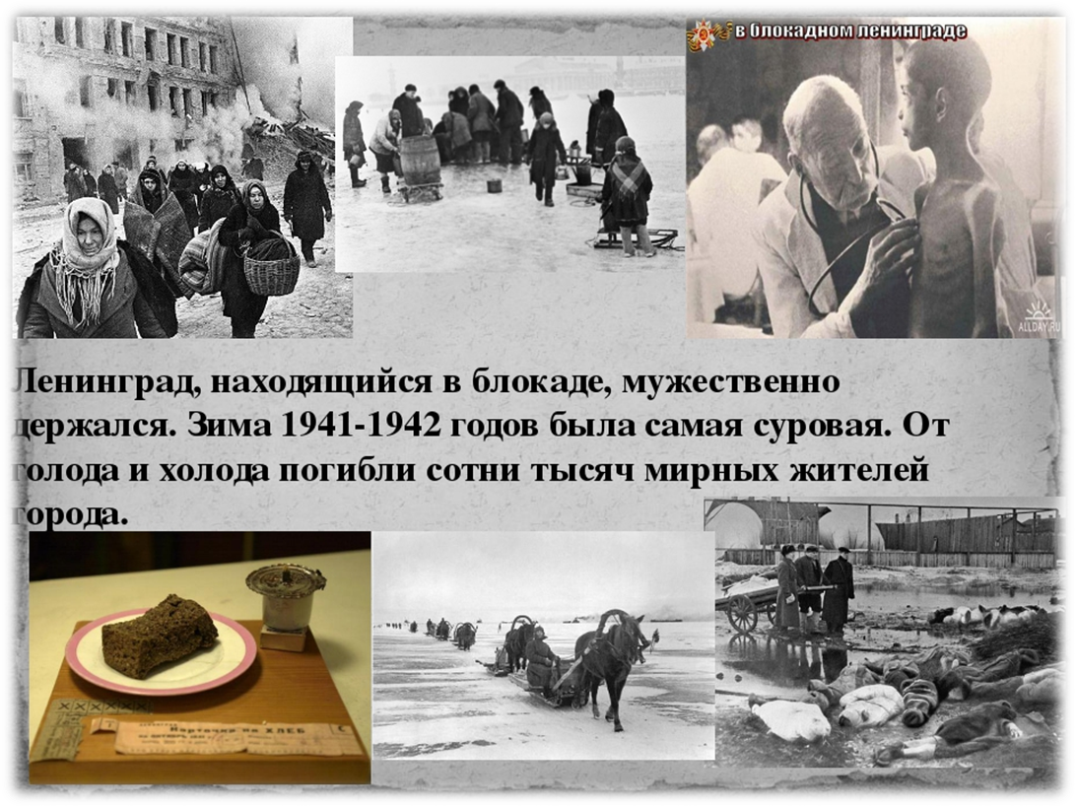
Ленинград, находящийся в блокаде, благородно и мужественно держался.
Всего лишь 3% населения погибло от бомбежек, остальные 97% - от голода.

Slide 26
12. По льду какого озера проходила «Дорога жизни», проложенная для снабжения блокадного Ленинграда?
Ответ:

Slide 27
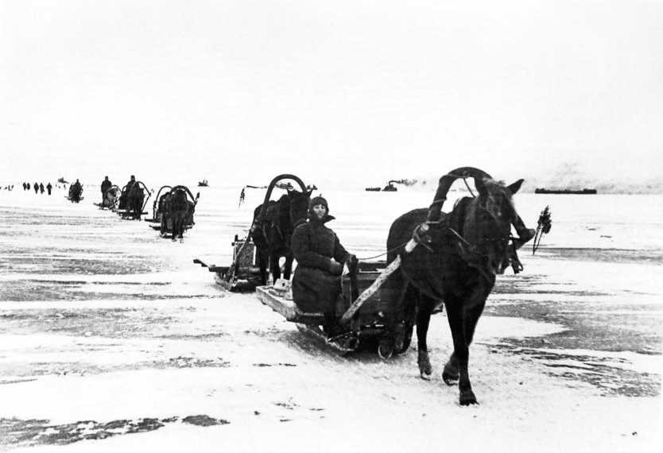
Ладожское озеро

Slide 28
13. Назовите отечественный танк, который стал легендой Второй Мировой войны?
Ответ:

Slide 29
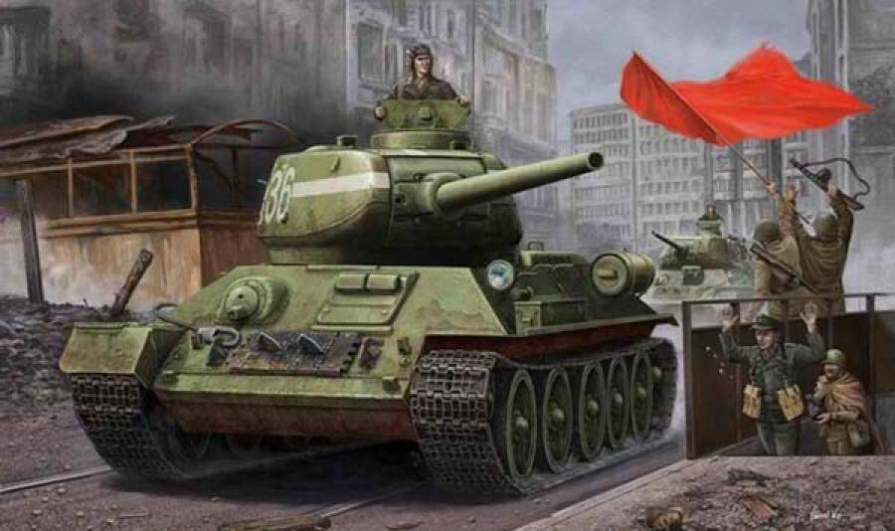
Т-34

Slide 30
14. Во время Великой Отечественной войны «катюшами» называли…
Ответ:

Slide 31
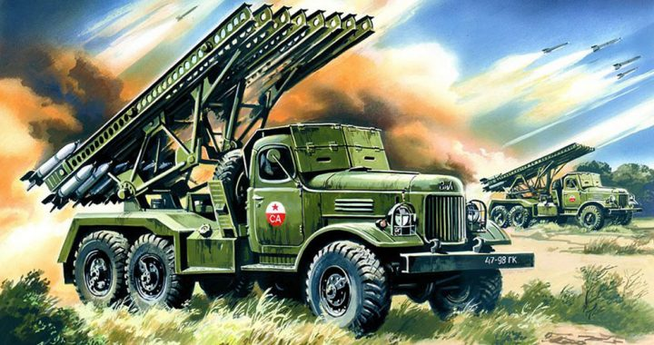
Ракетные установки

Slide 32
15. В каком городе находится Мамаев курган, на котором расположен памятник-ансамбль
«Героям Сталинградской битвы»?
Ответ:

Slide 33
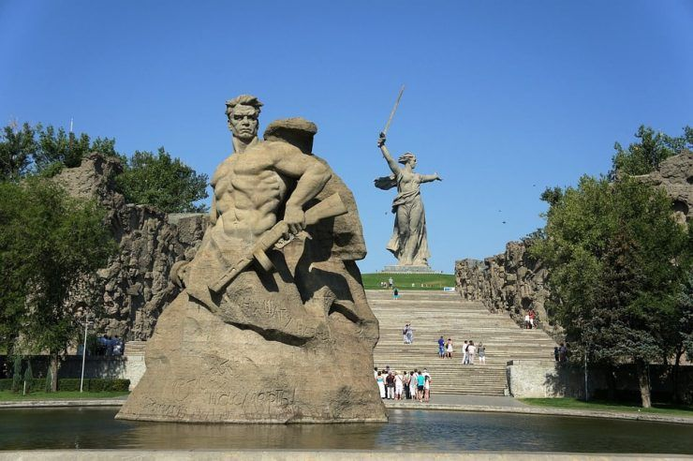
Волгоград

Slide 34
16. Кто из главнокомандующих Великой Отечественной войны был четырежды
Героем Советского Союза?
Ответ:

Slide 35
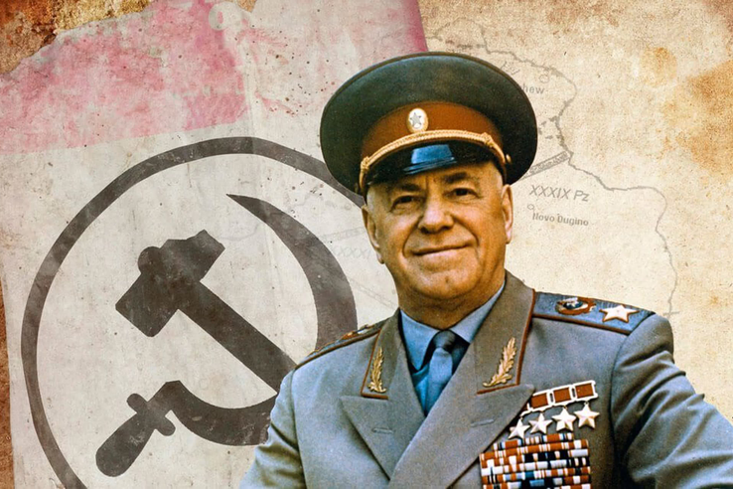
Георгий Константинович Жуков

Slide 36
17. Какая крупная битва была завершающим этапом
Великой Отечественной войны?
Ответ:

Slide 37
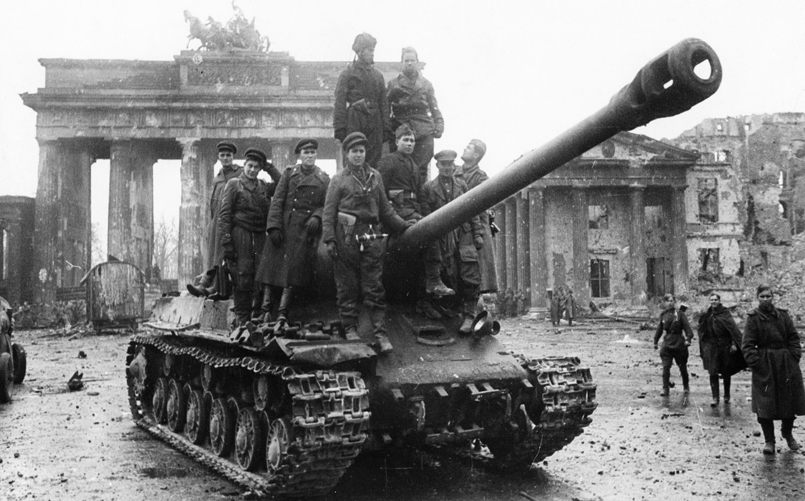
Битва за Берлин

Slide 38
18. Когда было водружено Знамя Победы над Рейхстагом в Берлине?
Ответ:

Slide 39
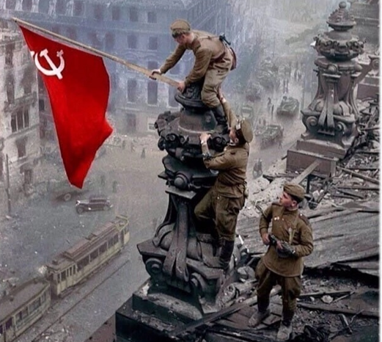
30 апреля 1945 года

Slide 40

19. Какое название получил парад, прошедший
24 июня 1945 года на Красной площади?
Ответ:

Slide 41
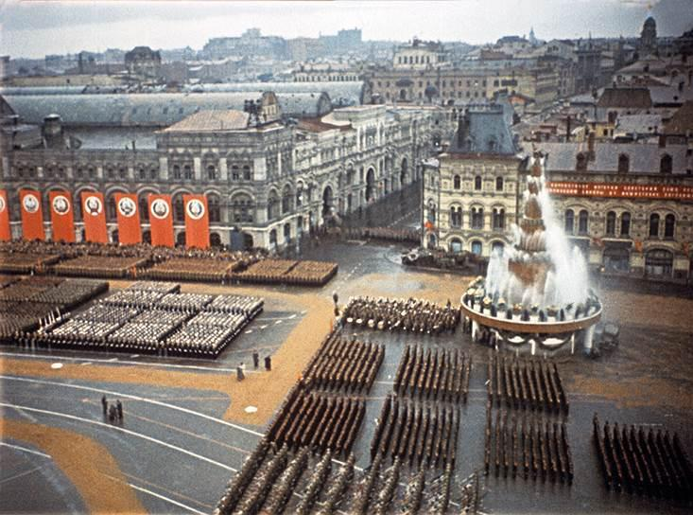
Парад Победы

Slide 42
20 . Назовите 12 городов-героев.
Ответ:

Slide 43
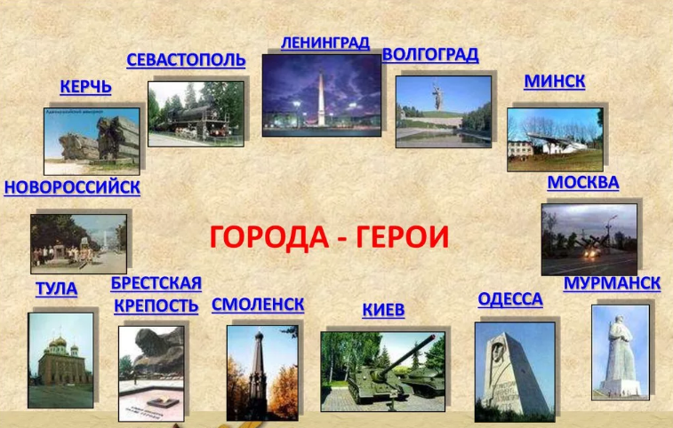

Slide 44


